Slide 1
Deus, o grande mistério. (4)
Universidade Católica Portuguesa
Centro Regional de BragaAno Lectivo 2011/2012
Faculdade de Teologia
Mestrado em Ciências Religiosas
Especialização: Educação Moral e Religiosa Católica
Agrupamento de Escolas Dr. Francisco Sanches
Prática de Ensino Supervisionada
Instituto Superior de Ciências Religiosas
Unidade 2
9º ano Turma 4
Hermenigildo Encarnação
Fevereiro de 2012

Slide 2
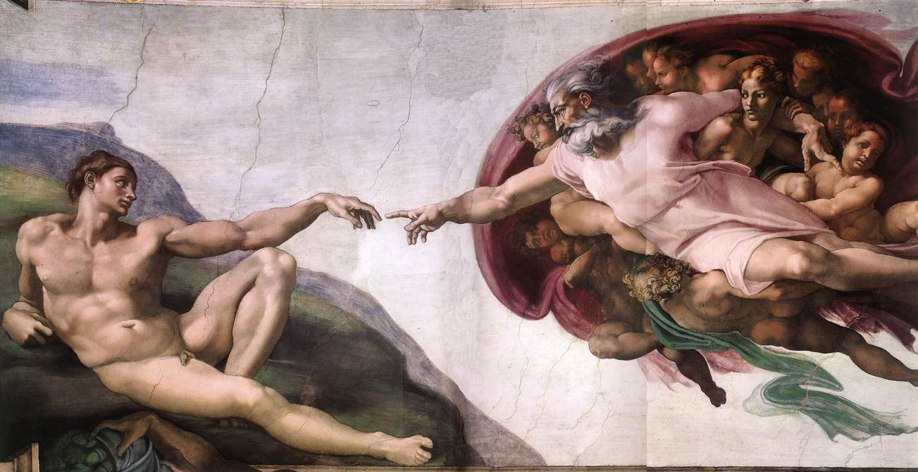
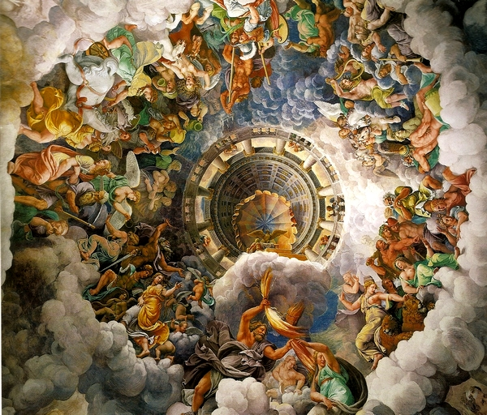
1-Representações de Deus na arte
Deus, o grande mistério (4).
A arte tem um sentido espiritual: revela o sentido oculto da vida e do universo
Universo a grande obra de arte: o homem a tela
Todas as formas de arte são extensões da obra criadora de Deus
Hermenigildo Encarnação
Fevereiro de 2012

Slide 3
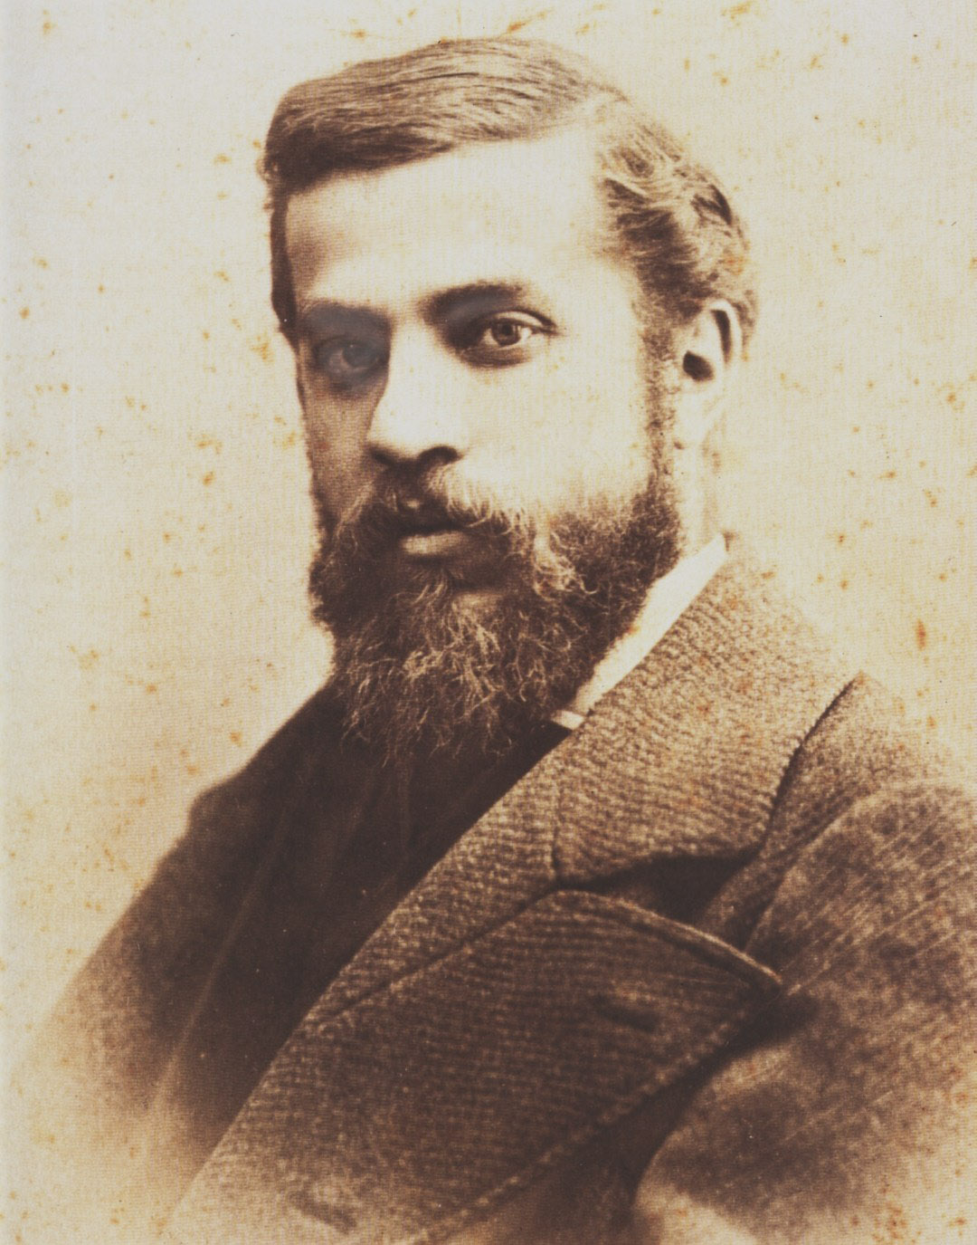
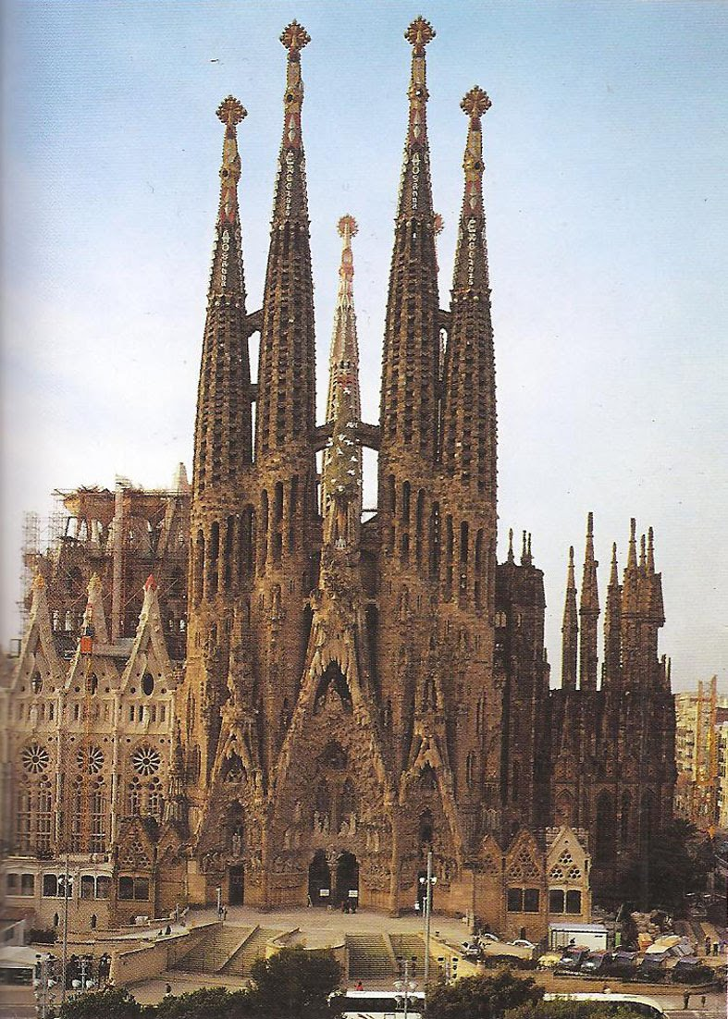
1-Representações de Deus na arte
Deus, o grande mistério (4).
Igreja da Sagrada Família de Barcelona
Gaudí (1852-1926 )trabalhou durante 40 anos
Expressa a grandeza, harmonia e vitalidade do criador
Templo harmonioso da presença de Deus: vivo e próximo
Encontro com o sagrado: conversão do coração compreender o mistério de Deus
Hermenigildo Encarnação
Fevereiro de 2012

Slide 4
2-Deus o oceano sem margens
Deus, o grande mistério (4).
Grandeza e mistério de Deus
A linguagem sobre Deus é limitada
Está em todas as coisas e acima de todas as coisas
Todo poderoso invisível
Desconhecido e incompreensível
As suas obras: criação do universo e do ser humano
Dádiva da sabedoria para conduzirmos a vida: pelo caminho da virtude
Hermenigildo Encarnação
Fevereiro de 2012

Slide 5
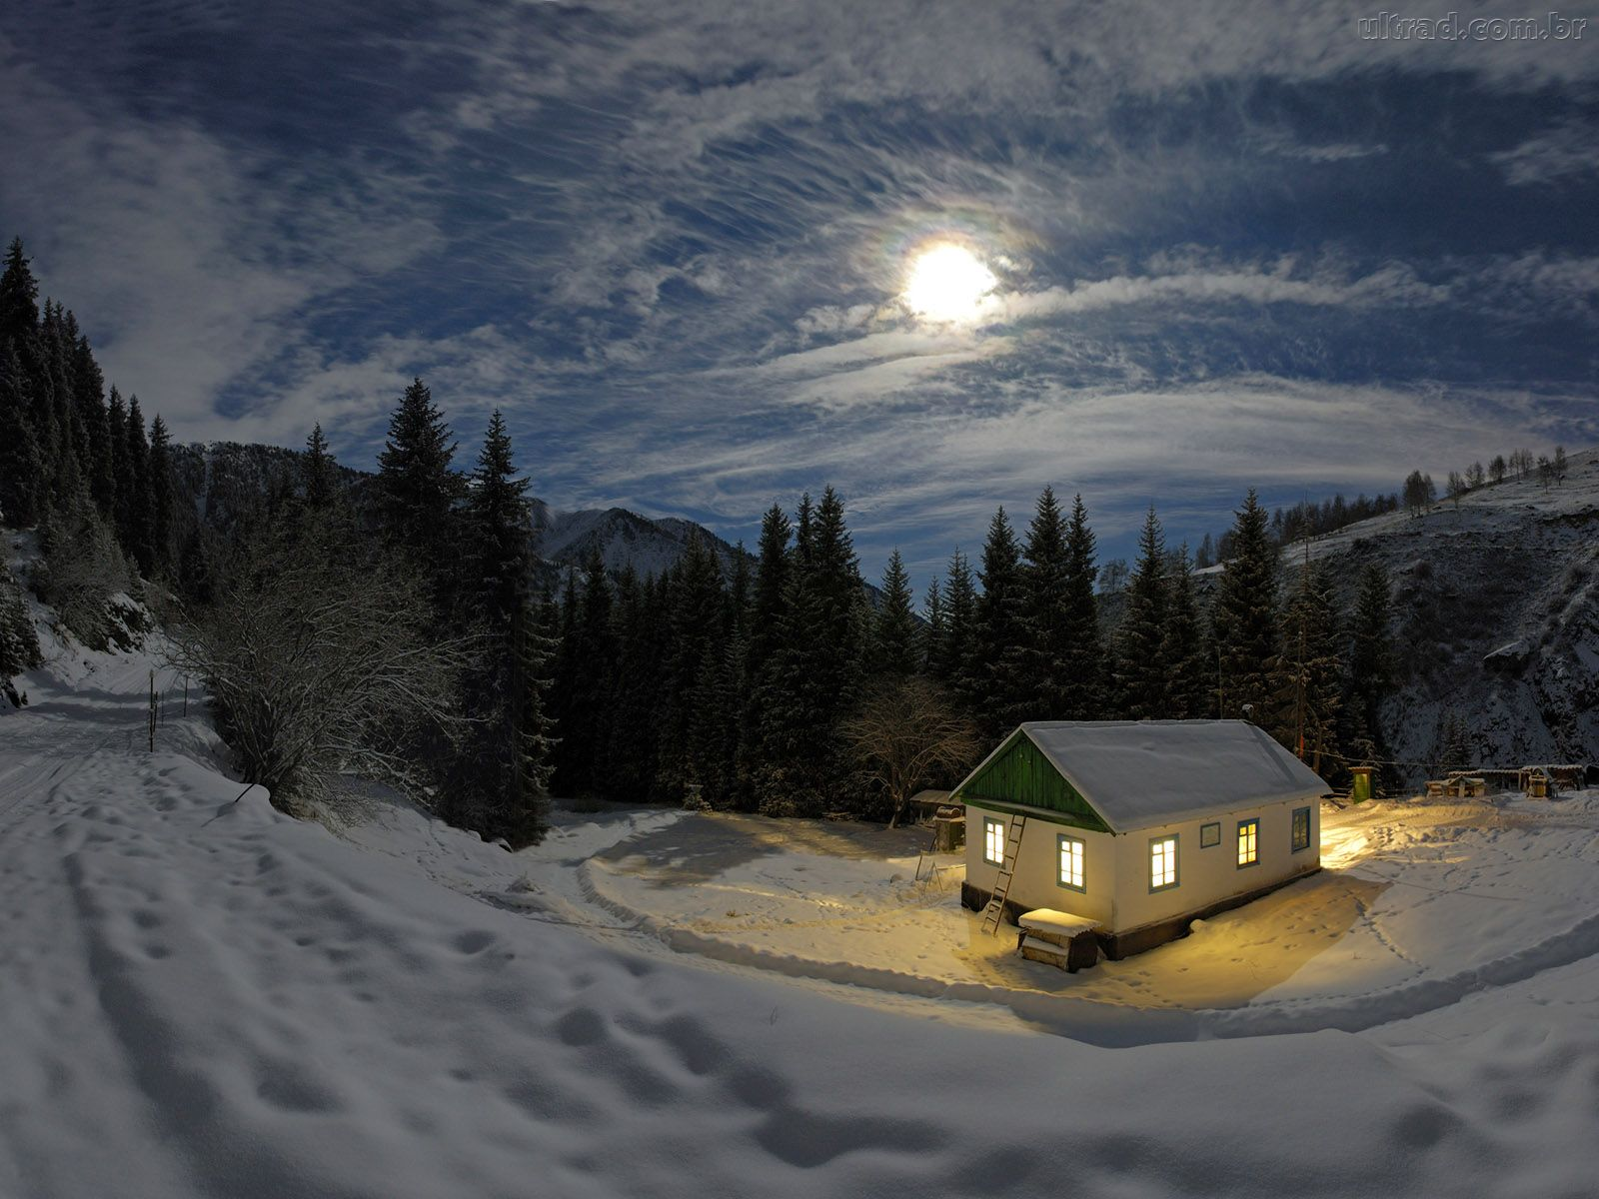
3- Deus protetor e amigo
Deus, o grande mistério (2).
1- Pastor, refúgio e segurança
2- Símbolo do pastor: carinho e a voz
3- Deus é uma presença fiel e protetora
4-Israel escuta a voz do seu pastor: terra árida e grandes distâncias
5-Líder que acolhe o fugitivo perseguido pelo inimigo
6- Acolhe e orienta: tenda de Deus
7- Contra a religião ritualista: decadência do seu povo: Jeremias -conversão
Hermenigildo Encarnação
Fevereiro de 2012

Slide 6
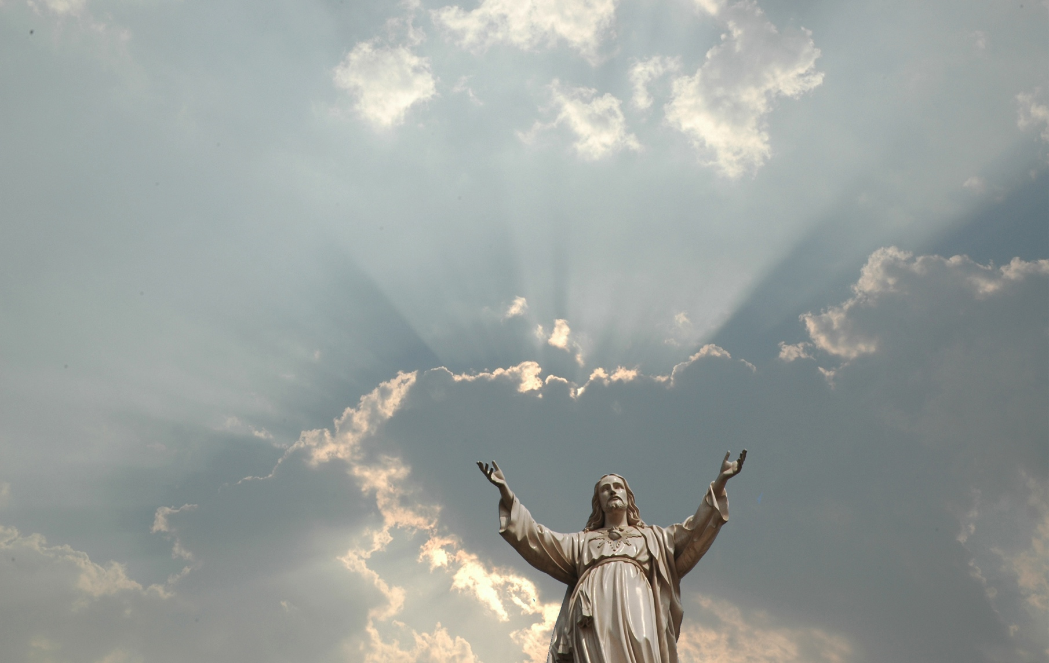
4- O Messias o rosto de Deus
Deus, o grande mistério (4).
1- O povo de Israel muitas vezes derrotado: esperava o Messias salvador
2- Nascimento de Deus menino Jesus o Deus connosco
3-Mensagem Fraternidade Universal
4-Jesus é o rosto do Deus Pai
5- Salvação para todos
5- Mandamento do AMOR
6- Mundo mais solidário e fraterno
Hermenigildo Encarnação
Fevereiro de 2012
Terceiro
milenioxplanetaterra.blogspot.com

Slide 7
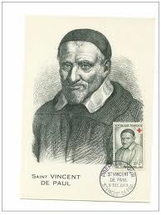
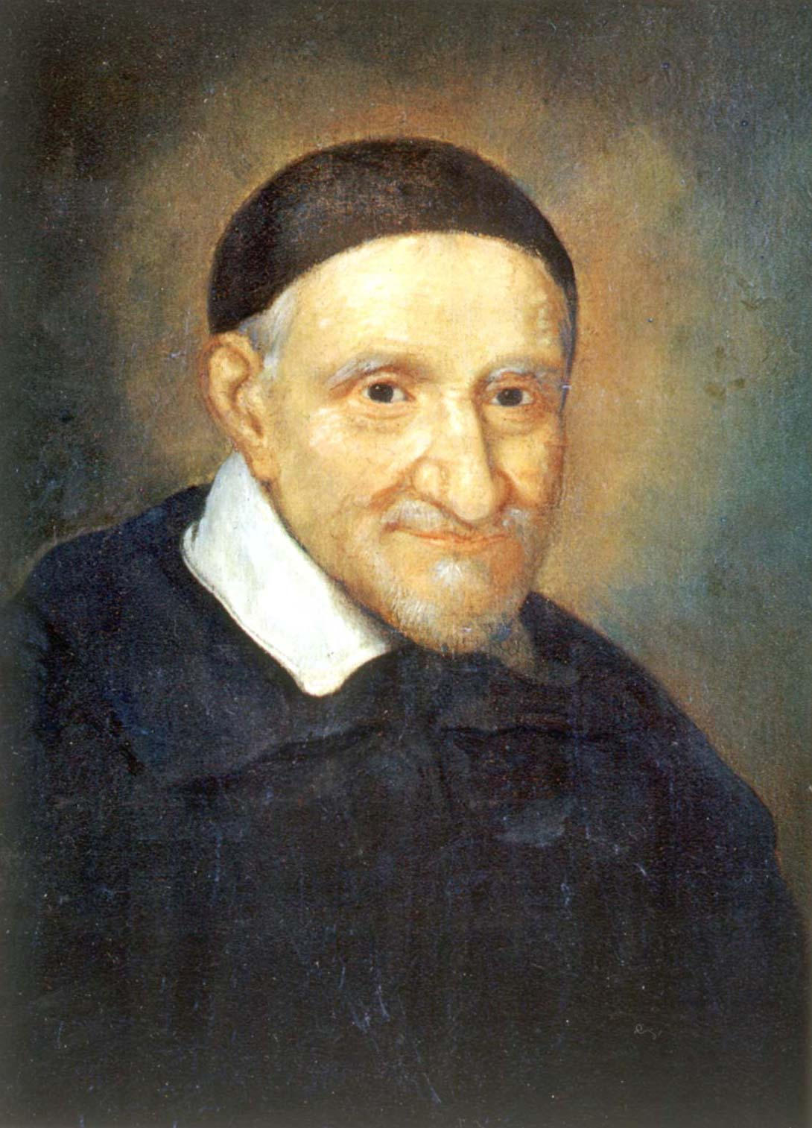
5- Solidariedade e fraternidade: S. Vicente de Paulo
Deus, o grande mistério (2).
1- Ser aberto e atento a Deus e ao mundo
2- Encontro, diálogo, relações fraternas, amizade, cooperação, combater a solidão
3- S. Vicente de Paulo: França 1581
a)- Inteligente, sacerdote
b)- Distribuiu os seu bens aos pobres, visitas aos enfermos e hospitais
c)- A marinha Francesa usava os condenados nas galés: condições degradáveis
d)- História de doação, pai dos pobre, inspirou a fundação: Conferências Vicentinas
e)- 1833 fundação: Ozanam e seus companheiros. Lema: carenciados e amor a Deus

Slide 8
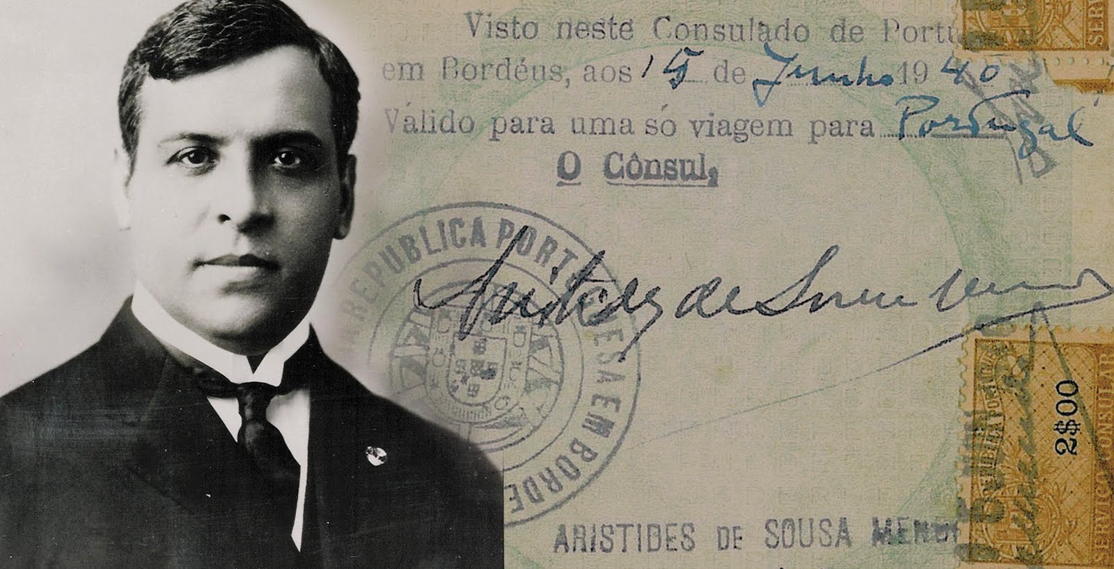
6 – Aristides de Sousa Mendes: 1885 Carregal do Sal
Deus, o grande mistério (4).
Cônsul em Bordéus
Hitler entra em Paris: multidões fogem para o Sul de frança
Portugal: neutro mas passagem para a América
Salazar proibiu a emissão de vistos a Judeus e exilados portugueses
Desobedece e concede vistos a 30.000 (10.000 a Judeus)
Tenho de salvar estas pessoas: prefiro estar com Deus e contra os homens, que estar com os homens e contra Deus

Slide 9
6 – Aristides de Sousa Mendes: 1885 Carregal do Sal
Deus, o grande mistério (4).
Durante dias salva pessoas nas estradas ( com o seu automóvel…)
1940: 40.000 refugiados salvos até em sua casa os tinha
Foi demitido e proibido de exercer advocacia
Teve que vender tudo para alimentar a sua família
1954Morreu na penúria
1967 Homenageado pelo povo Judeu + 1987 Ordem da Liberdade (por Mário Soares)
Quem salva uma vida salva o mundo inteiro (TALMUD)

Slide 10
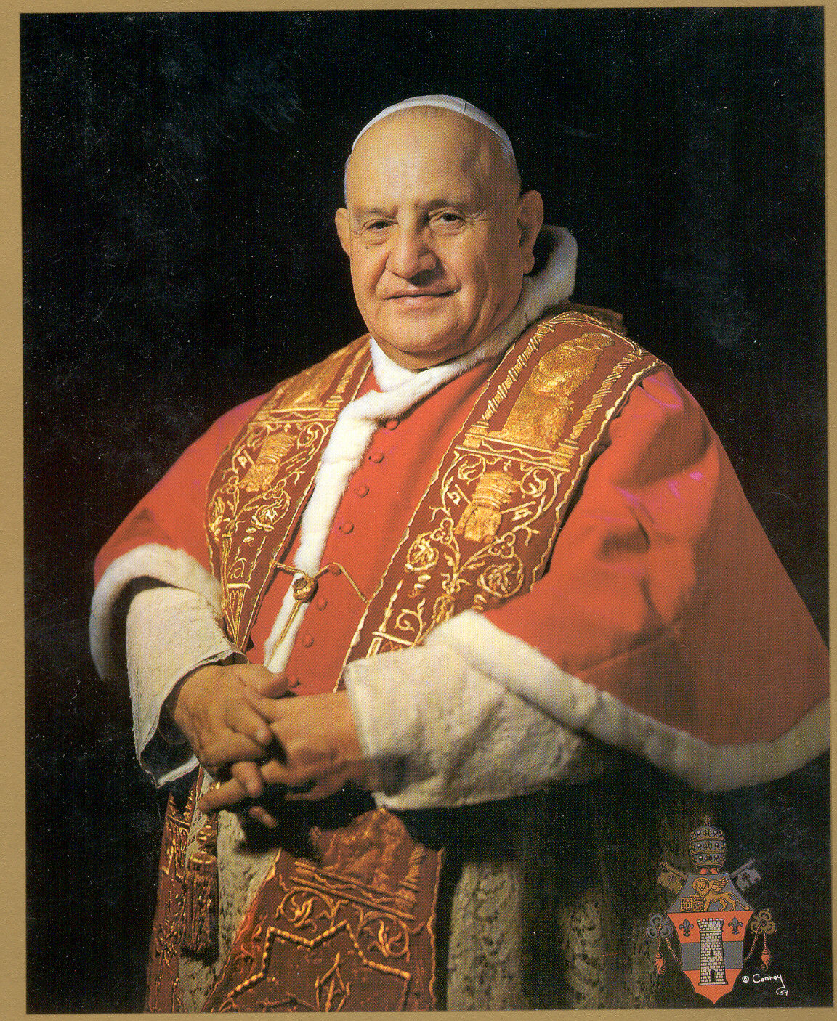
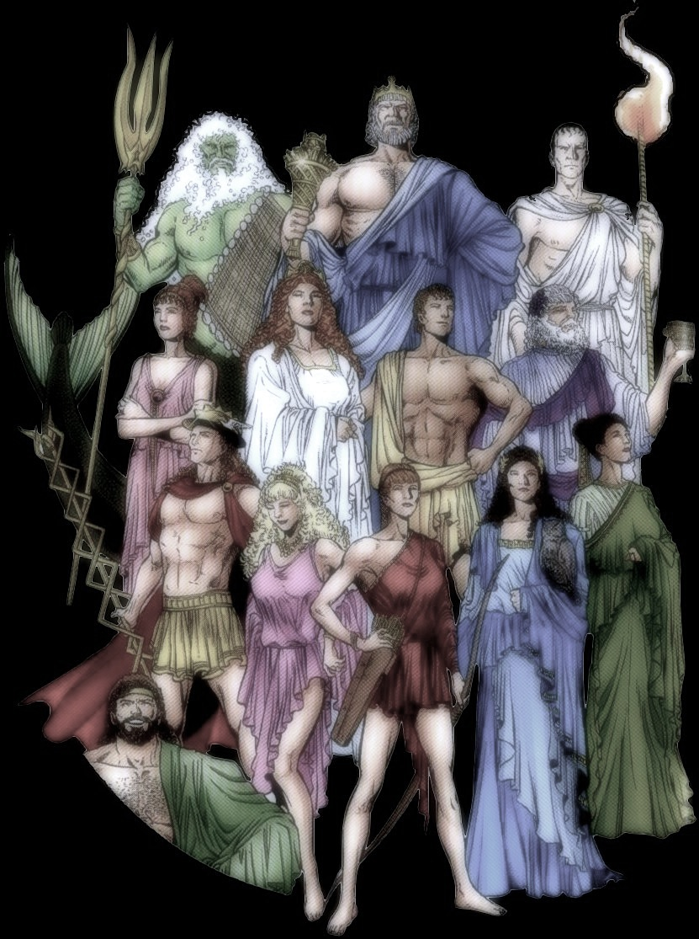
7- O Papa João XXIII: 1888 Norte da Itália
Deus, o grande mistério (4)
De família numerosa e humilde
1915 Capelão militar dos soldados feridos
Diplomata e humilde dialogante com todos
1939-45: salvou muitos Judeus como embaixador do Vaticano
1953-8:Ângelo Roncalli Patriarca de Veneza
1958: Papa humilde – sou Ângelo vosso irmão numa visita à prisão
Preocupou-se com os trabalhadores, pobres, órfãos e marginalizados
Hermenigildo Encarnação
Fevereiro de 2012

Slide 11
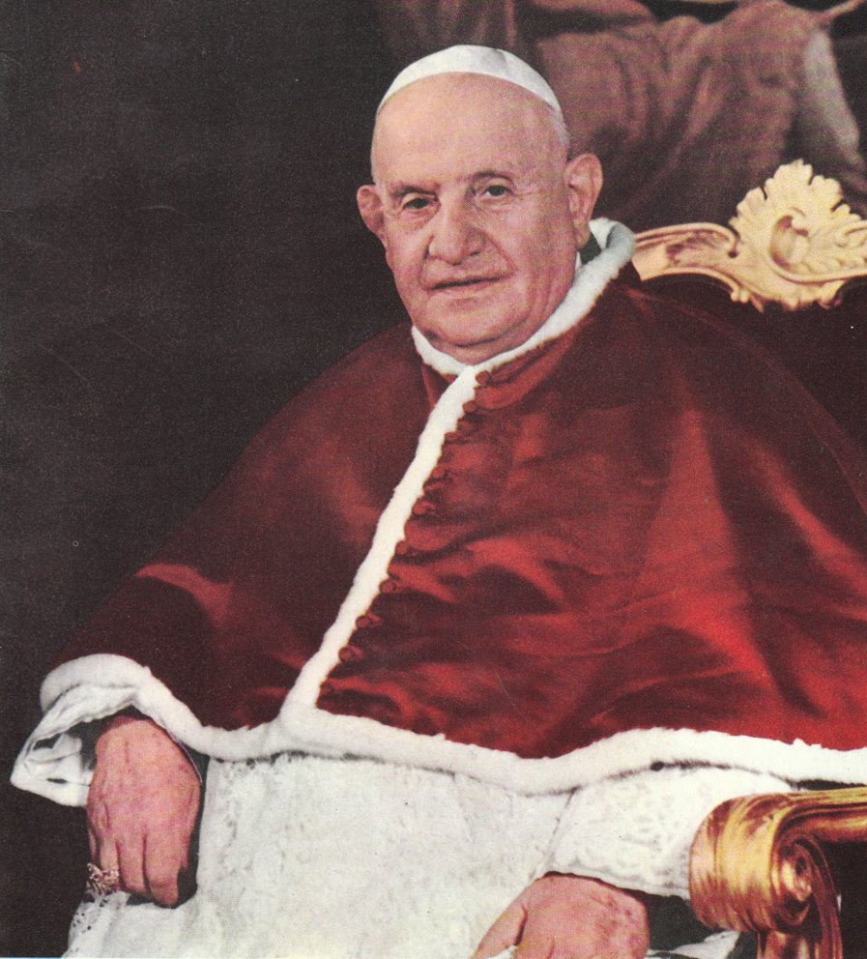
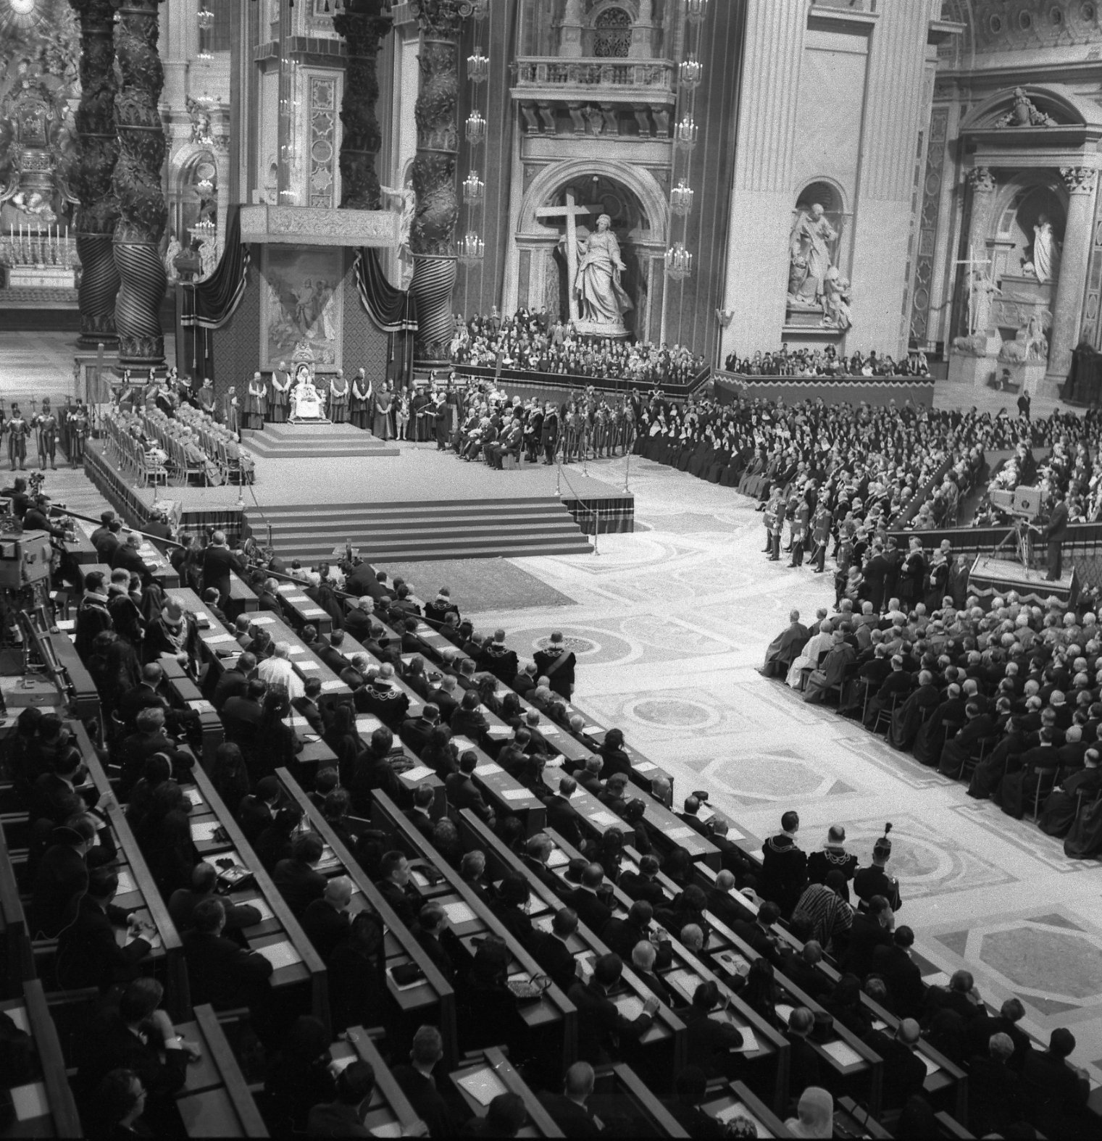
7- O Papa João XXIII: 1888 Norte da Itália
Deus, o grande mistério (4)
1962-65: convocou para surpresa geral…o Vaticano II
Renovação da Igreja…voltar às fontes
”Agora voltem para casa às vossas crianças dêem-lhe um beijo e digam: este é o beijo do Papa”
Saibam os aflitos que o Papa está com os seus filhos
Sobretudo nas horas de tristeza e amargura
Hermenigildo Encarnação
Fevereiro de 2012

Slide 12
6- Entrega do Trabalho / Reflexão
Deus, o grande mistério (4)
1- Um pequeno trabalho sobre : Um dos temas de uma aula
Modalidade: Individual ou grupos de 2.
Formato: À v/ escolha e criatividade…novas tecnologias.
2 - Ficha avaliativa da lecionação da unidade pelos alunos / turma
Sumário :
Deus na arte
A bondade infinita de Deus
Testemunhos de solidariedade e fraternidade
Hermenigildo Encarnação
Fevereiro de 20112

